Slide 1
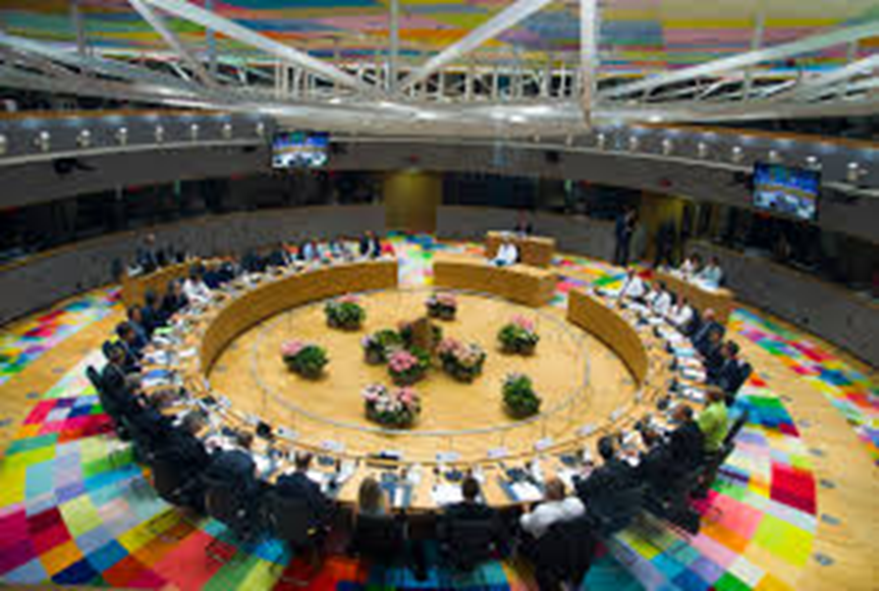
EUROPSKO VIJEĆE

Slide 3
Pregled:
Uloga: Određuje opće političko usmjerenje i prioritete Europske Unije
Članovi: šefovi država ili vlada država članica Europske Unije, predsjednik Europskog vijeća i komisije, visoki predstavnik Unije za vanjske poslove i sigurnosnu politiku
Predsjednik: Donald Tusk
Osnovano: 1974 (neformalni forum), 1992 (formalni status), 2009 (službena EU institucija)
Lokacija: Brussels (Belgija)

Slide 4
Što radi Europsko vijeće?
Pregovara o zakonima unutar Europske Unije – ali ih ne donosi.
Bavi se složenim ili osjetljivim problemima koji se ne mogu riješiti na nižim razinama međusobne suradnje.
Postavlja zajedničku vanjsku i sigurnosnu politiku EU-a, uzimajući u obzir strateške interese EU-a i obrambene implikacije
Nominira i određuje kandidate za određene uloge visokog profila EU-a, kao što su ESB i komisija

Slide 5
Kako funkcionira Europsko vijeće?
Obično se sastaje četiri puta godišnje – no predsjednik može sazvati dodatne sastanke radi rasprave o hitnim pitanjima.
Odluke uglavnom donosi konsenzusom – ali u nekim slučajevima i jednoglasno ili kvalificiranom većinom. Pravo glasa imaju samo šefovi država ili vlada.

Slide 6
Povijest Europskog vijeća:
Europsko vijeće osnovano je 1974. godine kao neformalni forum za raspravu između šefova država i vlada zemalja članica EU-a. Uskoro se razvila uloga tijela odgovornog za utvrđivanjem ciljeva i prioriteta EU-a.
Prema ugovoru iz Maastrichta iz 1992. godine, Europsko vijeće dobilo je formalni status opće političke smjernice za EU i ulogu da osigura poticaj
U 2009. godini, nakon promjena koje je uveo Lisabonski ugovor, Europsko vijeće postalo je jedno od 7 institucija EU-a.

Slide 7
Određivanje političkog programa EU-a:
Europsko vijeće jedna je od 7 institucija EU-a. Međutim, ono nije jedno od zakonodavnih tijela EU-a, stoga ne pregovara o zakonima EU-a niti ih donosi. Umjesto toga, njegova je glavna uloga određivanje općeg političkog smjera i prioriteta EU-a, što u načelu znači određivanje političkog programa EU-a.

Slide 8
Strateški program EU:
Na sastanku u Bruxellesu 27. lipnja 2014. Europsko vijeće dogovorilo je pet prioritetnih područja kako bi usmjerilo rad EU-a tijekom sljedećih pet godina. Ti su prioriteti navedeni u dokumentu „Strateški program za Uniju u vrijeme promjena”. Taj će se strateški program koristiti za planiranje rada Europskog vijeća, a također služi kao temelj za programe rada ostalih institucija EU-a.
Radna mjesta, rast i konkurentnost
Osnaživanje i zaštita građana
Energetska i klimatska politika
Sloboda, sigurnost i pravda
EU kao snažan globalni akter

Slide 9
Izbor predsjednika Europskog vijeća:
Europsko vijeće bira svojeg predsjednika. Za to je potrebna kvalificirana većina. Mandat predsjednika traje 2,5 godine, a moguće ga je produljiti jednom.

Slide 10
Imenovanje visokog predstavnika:
Europsko vijeće nadležno je za imenovanje visokog predstavnika Unije za vanjske poslove i sigurnosnu politiku. Odluku o predloženom kandidatu mora potvrditi kvalificirana većina.
Europsko vijeće ujedno može odlučiti okončati petogodišnji mandat visokog predstavnika, također ako to potvrdi kvalificirana većina.

Slide 11
Imenovanje Europske komisije:
Europsko vijeće službeno imenuje cjelokupnu Europsku komisiju. Parlament glasuje o tijelu povjerenika, odnosno o predsjedniku Komisije, visokom predstavniku i drugim povjerenicima, upotrebom metode suglasnosti (većina danih glasova).
Nakon što Parlament da svoju suglasnost Europsko vijeće službeno imenuje Europsku komisiju. Odluku Europskog Vijeća mora podržati kvalificirana većina.

Slide 12
Imenovanja unutar Europske središnje banke:
Europsko vijeće imenuje svih šest članova Izvršnog odbora Europske središnje banke (ESB), među ostalim predsjednika i potpredsjednika ESB-a i četiri druga člana.

Slide 13
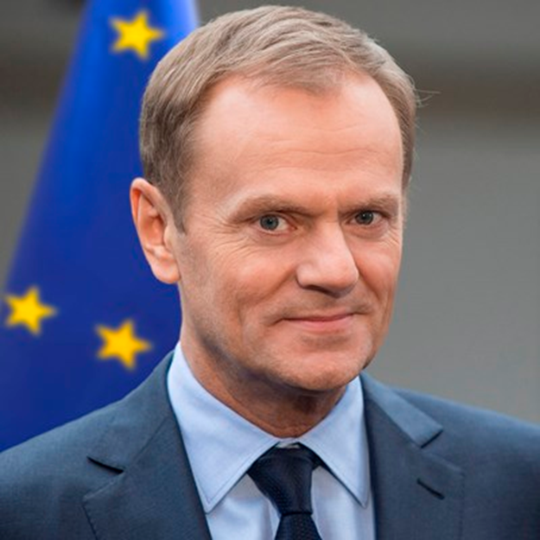
Predsjendik:
Dužnost predsjednika Europskog vijeća trenutačno obnaša Donald Tusk. On je 1. prosinca 2014. zamijenio Hermana Van Rompuya.

Slide 14
Bivši predsjednik Europskog vijeća Herman Van Rompuy:
Herman Van Rompuy bio je prvi stalni predsjednik Europskog vijeća. Prvi je put izabran u studenome 2009., a potom je ponovno izabran za drugi mandat od lipnja 2012. do studenoga 2014. Donald Tusk zamijenio ga je 1. prosinca 2014.

Slide 15
Europodručje:
Na sastancima na vrhu država europodručja sastaju se šefovi država ili vlada država europodručja, predsjednik sastanka na vrhu država europodručja i predsjednik Europske komisije. Na sastancima na vrhu država europodručja određuju se strateške smjernice o gospodarskoj politici u europodručju.
Uloga sastanaka na vrhu država europodručja:
Na sastancima na vrhu država europodručja određuju se političke smjernice kako bi se osiguralo nesmetano funkcioniranje ekonomske i monetarne unije. Time se pomaže u koordinaciji svih relevantnih područja politike među državama članicama europodručja.

Slide 16
Sastanci na vrhu država europodručja:
U skladu s Ugovorom o stabilnosti, koordinaciji i upravljanju (TSCG) u ekonomskoj i monetarnoj uniji sastanci na vrhu država europodručja trebali bi se održavati najmanje dvaput godišnje. Ako je to moguće, sastanci bi se trebali održavati u Bruxellesu, nakon sastanaka Europskog vijeća.
Članovi:
Članovi Euroskupine su države ili zemlje članice europodručja, predsjednik Euroskupine i predsjednik Europskog vijeća.
Kada je prikladno i najmanje jednom godišnje, čelnici država članica izvan europodručja koje su ratificirale Ugovor o stabilnosti, koordinaciji i upravljanju (TSCG) sudjeluju na sastancima.

Slide 17
Predsjednik Euroskupine:
Lideri europodručja biraju predsjednika Euroskupine jednostavnom većinom u isto vrijeme kada Europsko vijeće bira svog predsjednika. Mandat predsjednika Euroskupine je 2.5 godine.
Predsjednik Euroskupine izvješćuje Europski parlament nakon svakog sastanka Euroskupie. On također obavještava sve države članice izvan europodručja o pripremama i razultatima sastanaka Euroskupine.

Slide 18
Članice Europskog vijeća:

